Slide 1
স্বাগতম

Slide 2
পরিচিতি
হোসনেয়ারা (লাকী)
এম,এস,এস, এম এড
সহকারী শিক্ষক (আই সি টি)
রায়পুর স্কুল এন্ড কলেজ ,
বাঘারপাড়া ,যশোর ।
01712333017
Mail-lucky333017@gmail.com
পৌরনীতি ও নাগরিকতা
শ্রেণি: নবম-দশম
অধ্যায়: নবম
*সন্ত্রাস*

Slide 3
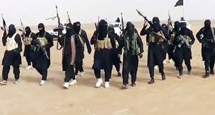
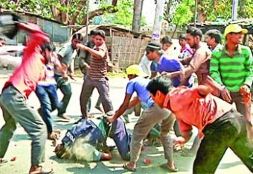
এসো আমরা কিছু ছবি দেখিঃ
সন্ত্রাস

Slide 4
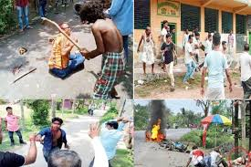
আজকের আলোচনার বিষয়…
সন্ত্রাস

Slide 5
শিখনফল
এই পাঠ শেষে শিক্ষার্থীরা.........
১। সন্ত্রাস কী তা বলতে পারবে;
২। সন্ত্রাসের উৎস গুলো বর্ণনা করতে পারবে;
৩। সন্ত্রাস শ্রেনি বিভাগ ব্যাখ্যা করতে পারবে।

Slide 6
সন্ত্রাস কী?
বল প্রয়োগ বা ভীতি প্রদর্শন করে কোনো উদ্দ্যেশ্যসাধন বা কার্যোদ্ধারের চেষ্টা করা হচ্ছে।

Slide 7
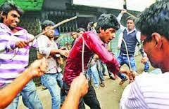
সন্ত্রাস
উপরের ছবিতে দেখা যাচ্ছে, একদল লোক একটি ব্যাক্তিকে সবার সামনে প্রহার করছে

Slide 8
একক কাজ
সময়-২মিনিট
সন্ত্রাস কী?
সমাধানঃ বল প্রয়োগ বা বল প্রয়োগের ভীতি প্রদর্শন করে কোনো উদ্দেশ্যসাধন বা কার্যোদ্ধারের চেষ্টা করাকে সন্ত্রাস বলে।

Slide 9
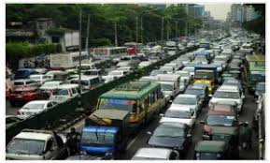
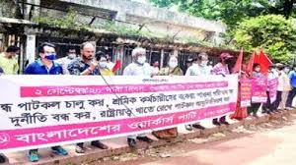
সন্ত্রাসের উৎস
লক্ষ্য অর্জনে সহিংস কর্মপন্থা গ্রহণ অথবা সহিংসতা ব্যবহারের হুমকি

Slide 10
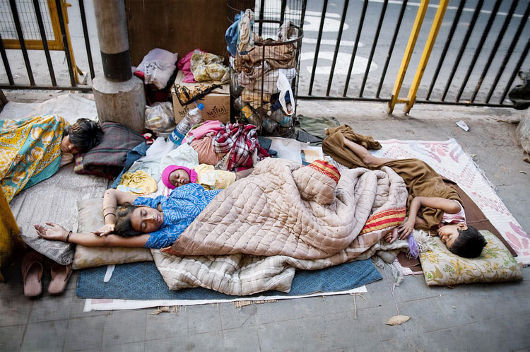
সন্ত্রাসের উৎস
বঞ্চিত শ্রেনির মানবাধিকার রক্ষার জন্য সহিংস এবং অন্যান্য চরমপন্থী কর্মকান্ড পরিচালনা

Slide 11
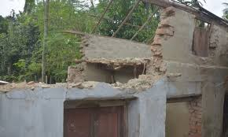
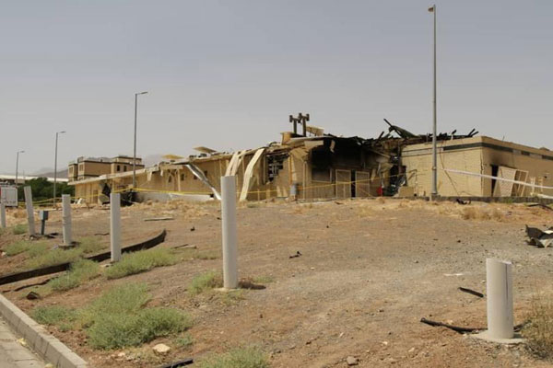
সন্ত্রাসের উৎস
সহিংসতার লক্ষ্যে নিরীহ মানুষের জীবন ও সম্পত্তির ক্ষতিসাধন অথবা রাষ্ট্রীয় প্রতিষ্ঠানকে আক্রমণের লক্ষ্য হিসেবে প্রতিষ্ঠা করা।

Slide 12
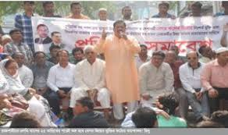
সন্ত্রাসের উৎস
অধিকার আদায়ে আইনগত বিধান ও শান্তিপূর্ণ সমাধানের উপায় থাকা সত্ত্বেও সহিংস কর্মপন্থা ব্যবহার করা।

Slide 13
জোড়ায় কাজ
সয়-৩মিনিট
সন্ত্রাসের উৎস সমূহ লেখ।

Slide 14
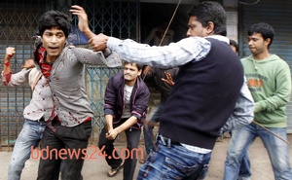
সন্ত্রাসের ধরন
অপরাধী চক্রের দ্বারা সংগঠিত সন্ত্রাসঃ
অপরাধী চক্রের দ্বারা সন্ত্রাসী কর্মকান্ড পরিচালিত হয়।এই আপরাধী চক্র সংগঠিতভাবে সন্ত্রাস চালায়। এদের একজন শীর্ষ নেতা থাকে, যে লোকচক্ষুর আড়ালে থেকে নিজের নিয়োজিত লোক দ্বারা মানুষ খুন, চাঁদাবাজি ইত্যাদি কর্মকান্ড করে থাকে।এছাড়া এরা নানাভাবে মানুষের মনে আতঙ্ক সৃষ্টি করে।

Slide 15
সন্ত্রাসের ধরন
রাজনৈতিক সন্ত্রাসঃ
কোন কোন রাজনৈতিক দল,সংগঠন বা গোষ্ঠীবিশেষ রাজনৈতিক নামে সন্ত্রাসী কর্মকান্ড অবলম্বন করে। ধর্মের নামে,শ্রেণি সংগ্রামের নামে ও কোন কোন দল বা সংগঠন সহিংস তৎপরতায় লিপ্ত হয়। আবার দেশের প্রতিষ্ঠিত রাজনৈতিক দলের ছত্রচ্ছায়ায়ও কখনো কখনো সন্ত্রাসী কর্মকান্ড পরিচালিত হতে দেখা যায়।

Slide 16
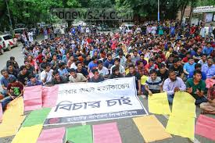
সন্ত্রাসের ধরন
আদর্শভিত্তিক সন্ত্রাসঃকোনো গোষ্ঠী তাদের সুনির্দিষ্ট আদর্শ প্রতিষ্ঠার লক্ষ্যে সন্ত্রাসের পথ বেছে নিতে পারে।একসময় শ্রেণি শত্রু খতমের নামে আমাদের দেশে অনের রাজনৈতিক হত্যা হয়েছে। ধর্মীয় জঙ্গিবাদ শুধু মুসলমান নয়,হিন্দু,খ্রিষ্টান এবং ইহুদিদের মধ্যেও কার্যকর রয়েছে। ধর্মীয় জঙ্গিগোষ্ঠীগুলো সহিংস পন্থায় সাধারণ মানুষ হত্যা ও রাষ্ট্রীয় প্রতিষ্ঠানের ক্ষতি করে।

Slide 17
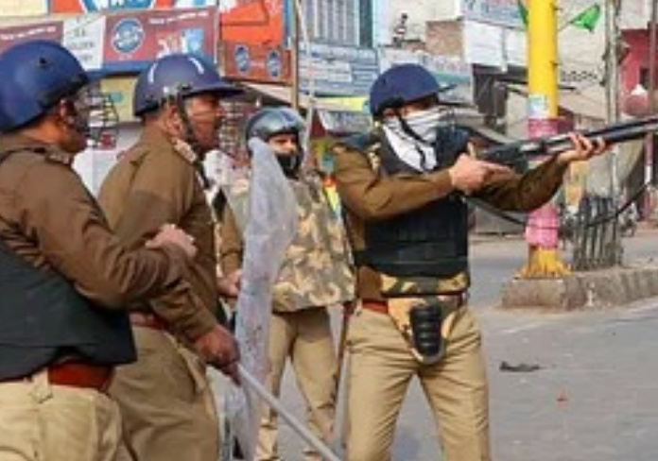
সন্ত্রাসের ধরন
রাষ্ট্রীয় সন্ত্রাসঃঅনেক সময় রাষ্ট্র নানা অজুহাতে সন্ত্রাসী পন্থা অবলম্বন করে প্রতিষ্ঠান বা জনগোষ্ঠির ওপর দমন-পীড়ন চালায়।এরূপ অবস্থা হলো রাষ্ট্রীয় সন্ত্রাস।যেমনঃইসরাইল রাষ্ট্র প্যালেস্টাইনের জনগণের উপর বিভিন্ন সময় এ ধরনের তৎপরতা চালিয়ে আসছে।রাষ্ট্রের অভ্যন্তরে বিভিন্ন সংখ্যলঘু জনগোষ্ঠীর ওপর এরুপ আক্রমণ পরিচালিত হতে দেখা যায়।

Slide 18
দলীয় কাজ
সময়-৪মিনিট
সন্ত্রাসের ধরন বর্ণনা কর।

Slide 19
মূল্যায়ন
১।বাংলাদেশে সন্ত্রাস একটি-
২।মানুষ খুন, চাঁদাবাজি,ইত্যাদি কর্মকান্ড পরিচালনা কোন ধরনের সন্ত্রাসের অন্তভূক্ত?
৩।ধর্মীয় জঙ্গিবাদ কোন ধরনের সন্ত্রাসের উদাহরণ?
৪।অপরাধী চক্র সংগঠিতভাবে কী চালায়?
উত্তরঃ সামাজিক ব্যাধি
উত্তরঃ অপরাধী চক্রের দ্বারা সংগঠিত সন্ত্রাস
উত্তরঃআদর্শভিত্তিক সন্ত্রাস
উত্তরঃসন্ত্রাস

Slide 20
বাড়ীর কাজ
সন্ত্রাসের ফলে সমাজে কী কী সমস্যা সৃষ্টি হতে পারে তার একটি তালিকা তৈরি কর।

Slide 21
ধন্যবাদ

